Slide 1
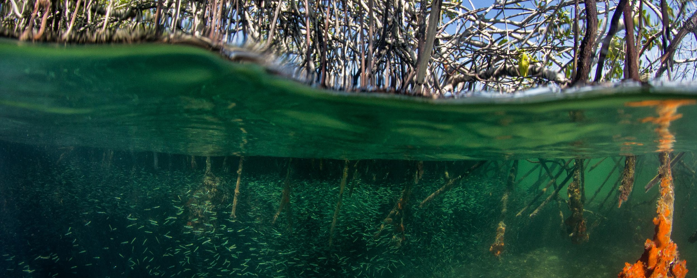
Reunión Comité Directivo Proyecto CLME+, Octubre 2020
Item de Agenda 8:
PLAN DE TRABAJO REVISADO DEL PROYECTO CLME+ (extensión)
Catalizando la implementación del Programa de Acciones Estratégicas de los Grandes Ecosistemas Marinos del Caribe y de la Plataforma del Norte de Brasil

Slide 2
PROYECTO CLME+ : El Camino a seguir
Extensión de 3 meses del Proyecto (pre-)aprobada en reunión de junio CDP
El procesamiento formal de la solicitud de extensión se “mantuvo en espera”, con la siguiente justificación:
Incertidumbre / riesgos/ desafíos adicionales para la ejecución del proyecto debido a la COVID19
Novedad de la COVID: a mayo / junio, aún no hay políticas / instrucciones consolidadas con respecto a las extensiones del proyecto (comentarios iniciales: "máximo 3 meses")
Tiempo restante para la decisión final: la solicitud de extensión se procesará formalmente a fines de Octubre de 2020
Estrategia CLME+ PCU:
En Sept/Oct 20: evaluar el avance con respecto al Plan de Trabajo/Marco de Resultados aprobados en la reunión CDP en Junio 20, evaluar los riesgos (incluyendo la sostenibilidad, continuidad)
Basado en hallazgos: confirmar la extensión de 3M, o actualizar la solicitud de extensión para aprobación del CDP en reunión de octubre y su posterior procesamiento por PNUD.

Slide 3
ANÁLISIS DE LA SITUACIÓN
Limitados, pero con algunos retrasos adicionales respecto a las metas establecidas en el Marco de Resultados aprobado en junio, acentuados o causados por la COVID
Algunos se pueden recuperar, p.ej. Sub-Proyecto UNEP
Algunos requieren tiempo adicional para utilizar el presupuesto y finalizar los productos, p. Ej. Subproyecto de FAO y algunos productos de la UCP (por ejemplo, SOMEE, ...)
Muchas metas, a ser entregadas “al Final del Proyecto”: desafiante, en un contexto de incertidumbre sostenida (COVID, capacidad de HR de la UCP, procesos de adquisiciones, procesos de revisión requeridos (inputs de países / OIGs ...)!
En este contexto: CRÍTICO/CENTRAL al Proyecto CLME+: el Mecanismo de Coordinaciòn
El logro esperado más importante y potencialmente de mayor alcance del Proyecto CLME + / contribución a la implementación del PAE CLME +
Muy buen impulso logrado: la decisión de la reunión CDP de junio + trabajo de agosto-septiembre del Grupo de Redacción del MdE
PERO: ¿cuál es el mínimo a lograr al Final del Proyecto (conservador)? y a qué debemos aspirar (ambicioso)?

Slide 4
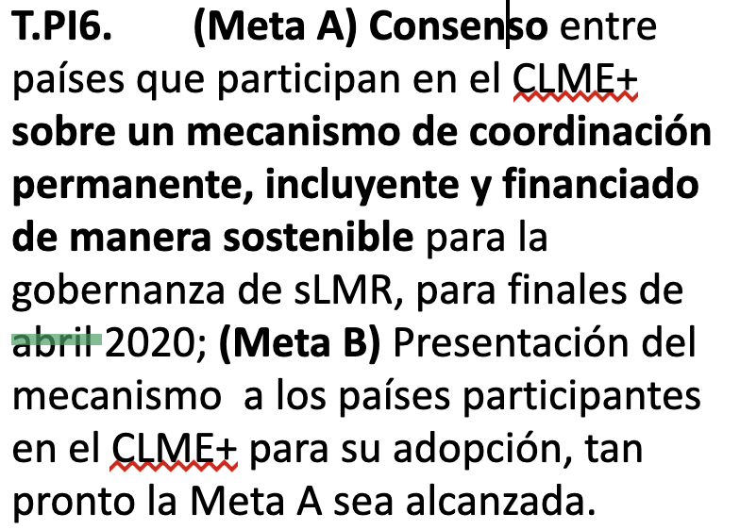
nuestras ASPIRACIONES como región/proyecto,
Expresadas en 2 ~ plausibles interpretaciones de las metas
acuerdo (en principio) sobre los aspectos fundamentales del MC ✔
consenso de todo el MdE del MC, luego de su revisión legal
circulación de todo el MdE aprobado para su firma (interpretación de la meta B)
O1.1 PI6 - Mecanismo de Coordinaciòn:
Metas incorporadas en el Marco de Resultados (MR) (aprobado en la reunión CDP junio)
OPCIÒN 1
acuerdo (en principio) sobre los aspectos fundamentales del MC ✔
Hay un MdE completamente desarrollado, pre-aprobado por el CDP a nivel técnico y listo para evaluaciones posteriores de los departamentos legales de los potenciales signatarios (interpretación alterna de la meta B)
OPCIÒN 2
AMBAS OPCIONES PUEDEN SER VISTAS COMO “CUMPLIENDO LAS METAS DEL MARCO DE RESULTADOS” - pero con diferentes niveles de ambición

Slide 5
Decisiones de la Reunión CDP de Junio relativas al Mecanismo de Coordinación
(La UCP expresó cierta preocupación en ese momento…)
AGENDA ITEM 8 - PASOS A SEGUIR
6. Solicitar a la UCP organizar una reunión virtual de CDP para fines de Septiembre 2020 para hacer balance del progreso del borrador del MdE y organizar las reuniones de Comité Directivo de Proyecto adicionales según sea necesario para finalizar el MdE
significado de “finalizado”: ¿un memorando de entendimiento que está técnicamente Y legalmente aprobado?

Slide 6
RIESGO de la OPCIÓN 2
→ Si la aprobación legal del MdE final no es (en gran medida) alcanzada para el Final del Proyecto CLME+ ya no habrá una UPC/proyecto para apoyar el trabajo adicional en el MdE y hacia la creación del Mecanismo de Coordinación
→ Posible fecha de inicio aproximada y anticipada de la próxima fase proyecto (PROCARIBE+): finales de 2022 (fase de inicio), segundo trimestre de 2023, implementación completa del proyecto...

Slide 7
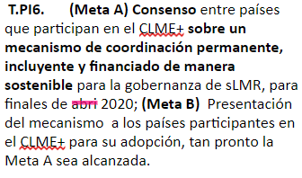
CLME+ PRODUCTO 1.1 - EL MECANISMO DE COORDINACIÓN
UCP PROPUESTA ESTRATÉGICA, con miras a aprovechar al máximo las oportunidades que ofrece el Proyecto
Nota sobre el rol del proyecto:
El proyecto puede apoyar durante de su duración, pero no puede garantizar el logro del consenso entre los países/OIGs/Miembros del CDP.
Diferentes posibles interpretaciones de lo que se debería lograr al final del proyecto.
PROPUESTA DE LA UCP SOBRE EL CAMINO A SEGUIR:
Interpretación conservadora de la Meta B, se logrará en marzo de 2021: como mínimo, MOU técnicamente aprobado
2. Mitigar el riesgo de un estancamiento (o disminución sustancial del ritmo) del proceso hacia la creación del MC, una vez que se alcance la fecha de finalización del proyecto.
La UCP CLME+ sigue apoyando las aspiraciones de tener un MdE técnicamente y legalmente autorizado que pueda ser circulado para su firma, ANTES o PARA el final del proyecto.
Escenario más positivo: seguir apoyando el proceso de firma si lo anterior se logra antes de la fecha de finalización del proyecto.
1. asegurar que se cumplan los requisitos mínimos del Marco de Resultados:

Slide 8
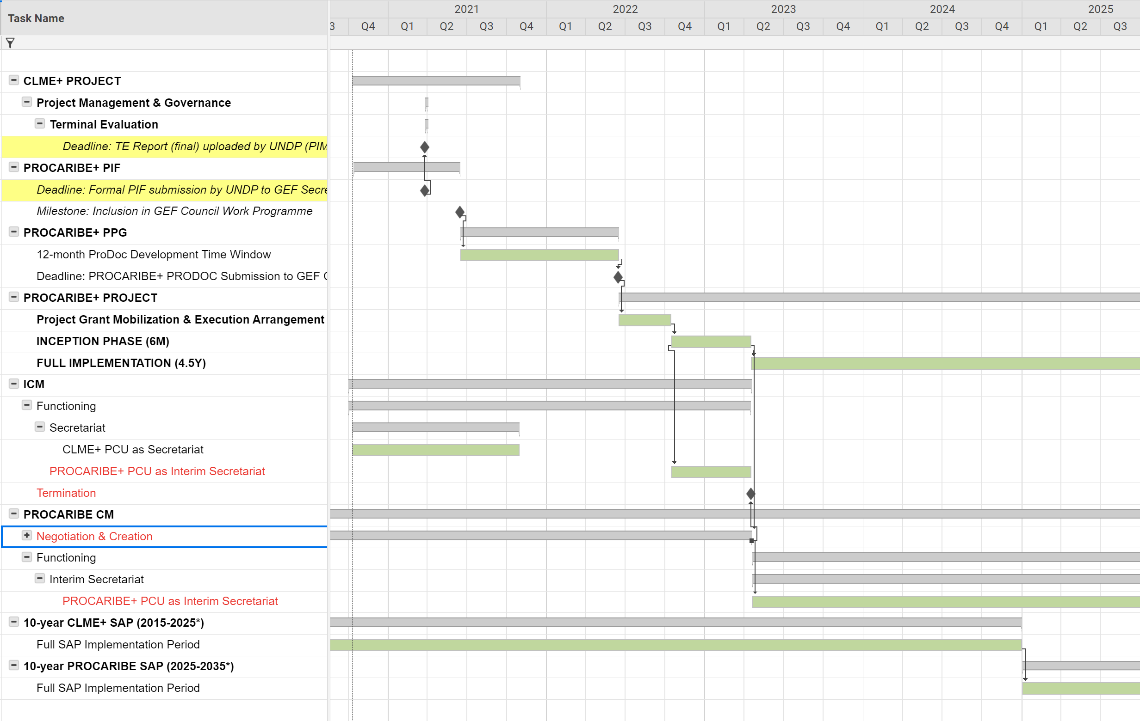
LÍNEA DE TIEMPO - “cuidado con la brecha!”
Periodo potencialmente "muerto" sin avance en el MdE si no se finaliza al final del proyecto
si el final del proyecto se mantiene en julio
Meta: lograr la creación del MC a más tardar para el final del periodo de Incepción del PROCARIBE+ (eso son 2 años a partir de ahora!
LÍNEA DE TIEMPO MUESTRA:
Desde Proyecto CLME+ (2015-2021) hasta PROCARIBE+ Project (2022/23-...)
Desde MIC hasta PROCARIBE
Desde CLME+ PAE (2015-2024) hacia PROCARIBE PAE (2025-2035)
Desarrollo & respaldo del nuevo PAE
- ¡El mecanismo de coordinación debe estar en funcionamiento!

Slide 9
ÉXITO DEL PROYECTO:
ENTREGA TÉCNICA, EJECUCIÓN FINANCIERA, CONTINUIDAD, OBSERVANCIA ADMINISTRATIVA / SOSTENIBILIDAD DE PRODUCTOS Y RESULTADOS
(GESTIÓN DE RIESGOS)
CONTEXTO ACTUAL:
Tener en cuenta los retrasos, las prioridades en conflicto ... por parte de la UCP y los socios co-ejecutores, contingencia del COVID
Tener en cuenta la necesidad de revisión / aportes / retroalimentación por parte de los países de los productos del proyecto (incluido el MdE de MC), frente al COVID como una prioridad de país a corto plazo
UCP CLME+-ESTRATEGIA PROPUESTA:
3 meses adicionales para concluir todos los productos y tomar el proceso, tanto como sea posible, hacia la creación del Mecanismo de Coordinación (asegurando la continuidad de la iniciativa CLME+),
Dentro del presupuesto existente del proyecto y costos de gestión del proyecto aprobados por el PRoDoc/CDP

Slide 10
Lecciones aprendidas
de múltiples iniciativas GEM en todo el mundo
CLME - CLME+ han sido únicos en su transición sin interrupciones del desarrollo PAE a la implementación del PAE.
Lo cual es una situación (muy) rara en el mundo GEM:
DEMASIADOS ejemplos de brechas prolongadas (graves) entre una fase y la siguiente, lo que lleva a discontinuidad, pérdida de impulso/inversiones...
Propuesta PCU: planificar estratégicamente la transición, hacer lo que se pueda para minimizar los riesgos de discontinuidad
3 meses adicionales puede parecer poco, pero podría generar un impacto desproporcionado
‘Éxito sin sucesor es fracaso’

Slide 11
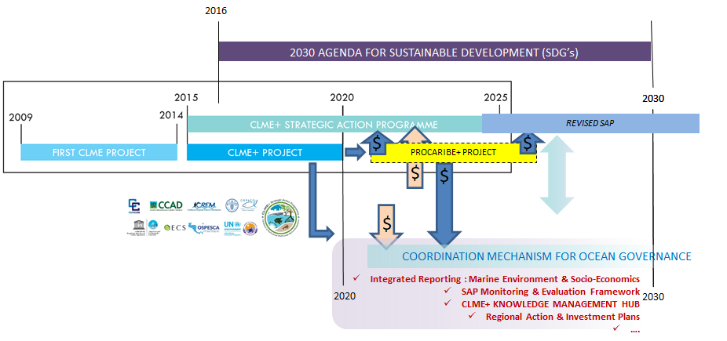
Reiteramos la importancia crítica de la continuidad/la próxima fase para continuar la implementación del PAE y para asegurar el valor para la región de las inversiones realizadas a través de los proyectos CLME y CLME+ financiados por el FMAM

Slide 12
¿CÓMO HACER QUE FUNCIONE?
DISPOSICIONES DINÁMICAS Y ESTRATÉGICAS PARA PERSONAL DE LA UCP
Personal anticipado (persona-mensual/costo)
Julio 21 - Fecha actual de cierre aprobado
-cierre financiero,admi., y logístico
-apoyo para revisión legal o firma* del MdE,
-(baja intensidad)
apoyo para MIC (P)
-preservación
& transferencia de memoria institucional
Entregar la mayoría de productos
Reunión final del CDP
-MdE técnicamente aprobado (legalmente aprobado si es posible)
-ET
- Presentación PIF
-# limitado de productos
(ver Excel)
Revisión legal MdE
(“ad hoc RCDP),
o apoyo para firmar si ya está autorizado legalmente*
Apoyo al funcionamiento del MIC (P)
Mar21
Junio21
Oct21

Slide 13
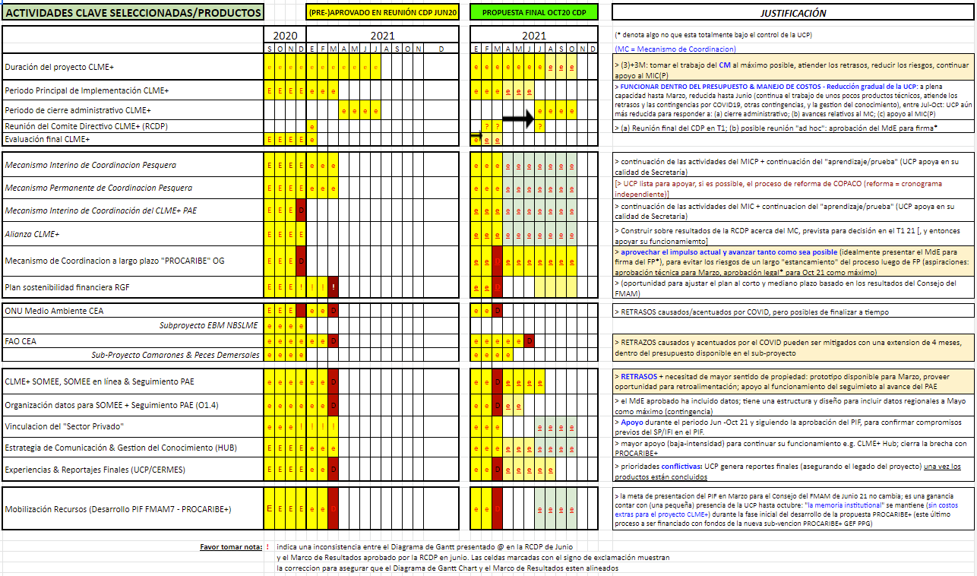
CRONOGRAMA ORIGINAL VERSUS PROPUESTA REVISADA PARA LAS ACTIVIDADES Y PRODUCTOS CLAVE DEL PROYECTO CLME+ (PARA APROBACIÓN DEL CDP)
Nota: la imagen a continuación es una captura de pantalla con fines ilustrativos
Para analizar y aprobar (o comentar) la propuesta, por favor visite el documento original del "Diagrama de Gantt" haciendo clic aquí

Slide 14
RESUMEN - CAMINO A SEGUIR
(recomendación de la UCP, para aprobación del CDP)
Para el final de Marzo 2021:
La mayoría de los productos del Proyecto CLME+ entregados, en cumplimiento básico con el Marco de Resultados del Proyecto.
Reunión regular “final” del CDP.
Evaluación final (casi final o borrador final)
Cartas de Endoso al PIF de los PFO-país del FMAM (→ PNUD presenta el PIF a la Secretaría del FMAM)
Abril - Junio 2021:
Reducir los costos operacionales de la UCP en función de las necesidades y los recursos.
Uso óptimo de los recursos restantes para abordar/incorporar la retroalimentación de los públicos de interés y "mejorar" los productos + completar pocos productos restantes; contingencia de COVID-19
Continuar apoyando al MIC (P) + el progreso de la región hacia la creación del Mecanismo de Coordinación (posible reunión “ad hoc” adicional del CDP, si se requiere)
Para finales de Abril (“antes de mediados de Mayo”): Evaluación final a la Secretaría del FMAM
Julio - Octubre 2021: Periodo de Cierre Operacional (reducir aún más los costos de la UCP)
Enfoque principal: preparación para el cierre financiero, administrativo y logístico, informe final
Enfoque secundario: Función de apoyo de la UCP - Secretaría del MIC, nuevos avances hacia la creación de la CM, memoria institucional para PROCARIBE+
Octubre 31 de 2021: Proyecto CLME+ cerrado operacionalmente:
→ todas los productos ENTREGADOS, presupuesto UTILIZADO de forma óptima, total cumplimiento administrativo + SOSTENIBILIDAD Y CONTINUIDAD!

Slide 15
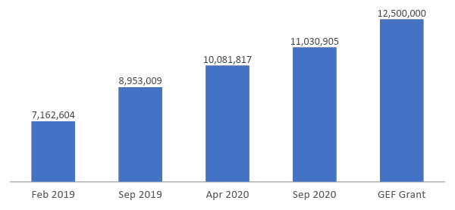
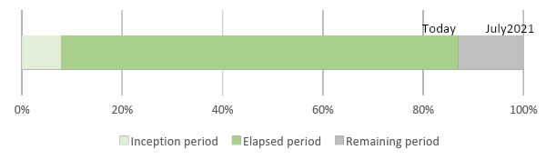
Implementación financiera del presupuesto total FMAM del proyecto CLME+
A Setiembre de 2020, la UCP ha desembolsado 88% (US$ 11 MM) del fondo total FMAM para el proyecto CLME+ (US$ 12.5MM). Se ha logrado un progreso significativo desde la última Revisión de la Implementación del Presupuesto en abril de 2020. No obstante, el monto sustancial del presupuesto restante es indicativo de una cantidad importante de trabajo / tareas aún por ejecutar y finalizar para asegurar la finalización exitosa del proyecto.
71%
88%
51%
81%
57%
72%
57%
Evolución del gasto* sobre el presupuesto total
(*gastos UCP + desembolsos socios Co-Ejecutores)
Periodo transcurrido del proyecto
Notes:
El primer gráfico muestra los niveles actuales de desembolsos / gastos del proyecto hasta septiembre de 2020 (11 MM) en comparación con la donación total del FMAM y las cifras del análisis de ejecución anterior (septiembre de 2019 y abril de 2020). Se observa un avance sustancial en la ejecución financiera en los últimos doce meses (del 72% al 88% del presupuesto desembolsado).
El segundo gráfico muestra que el tiempo transcurrido bajo la duración actual del proyecto representa el 87% de la duración total. La fecha de finalización modificada y preaprobada por el PSCM de junio para el proyecto es julio de 2021 (incluido marzo como fecha de finalización para el trabajo técnico).

Slide 16
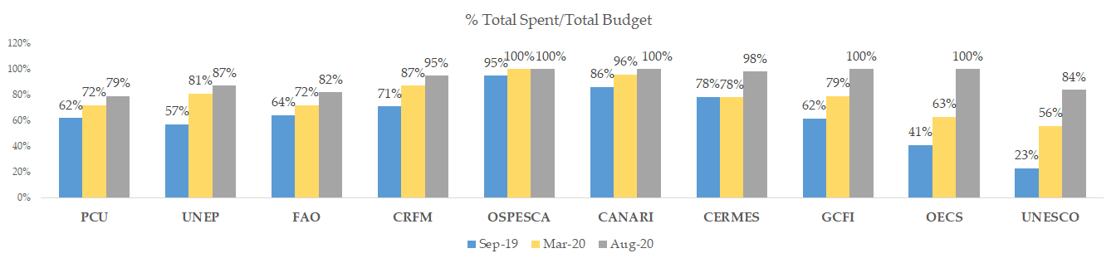
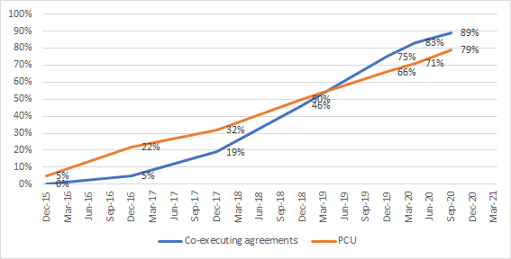
Progreso de la implementación financiera por socio
Hasta agosto de 2020, los socios coejecutores y la UCP muestran una recuperación en el ritmo de gasto de sus respectivos presupuestos
% del gasto acumulativo
sobre presupuesto total
Notes:
El primer gráfico muestra la evolución de la relación Gasto sobre Presupuesto de cada socio coejecutor, incluida la Unidad de Coordinación del Proyecto (UCP). La proporción de gasto sobre el presupuesto debe entenderse como un indicador del gasto efectivo de la subvención del socio y puede no reflejar cómo se planificó su implementación a lo largo del tiempo. Conscientes de esa salvedad, se puede observar que todos los socios lograron mejoras en términos de ejecución financiera, incluidos los de mayor presupuesto como la FAO y el PNUMA. Sin embargo, estos dos últimos tendrán que gastar alrededor del 15% de sus respectivos presupuestos en los próximos 3 meses. OSPESCA, OECS, CANARI y GCFI ha finalizado su implementación financiera.
El segundo gráfico representa cómo el porcentaje acumulado del desembolso del presupuesto (presupuesto gastado / total) ha crecido a lo largo del cronograma del proyecto. La línea azul representa el índice de desembolso correspondiente a los convenios de coejecución (todos los socios consolidados) y la naranja, el índice de la UCP sobre el presupuesto que es de su exclusiva responsabilidad. En la figura, se puede observar cómo se necesitará una curva de implementación muy pronunciada para el período final del proyecto. A estas alturas, la UCP requiere desembolsar el 21% de su presupuesto y, mientras tanto, los socios deben destinar el 11% de su presupuesto correspondiente.

Slide 17
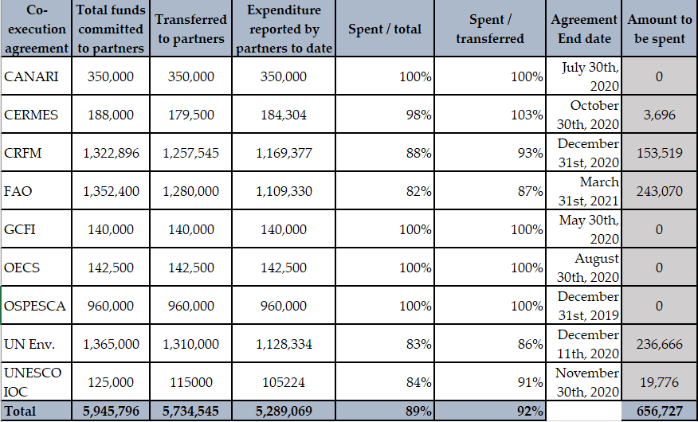
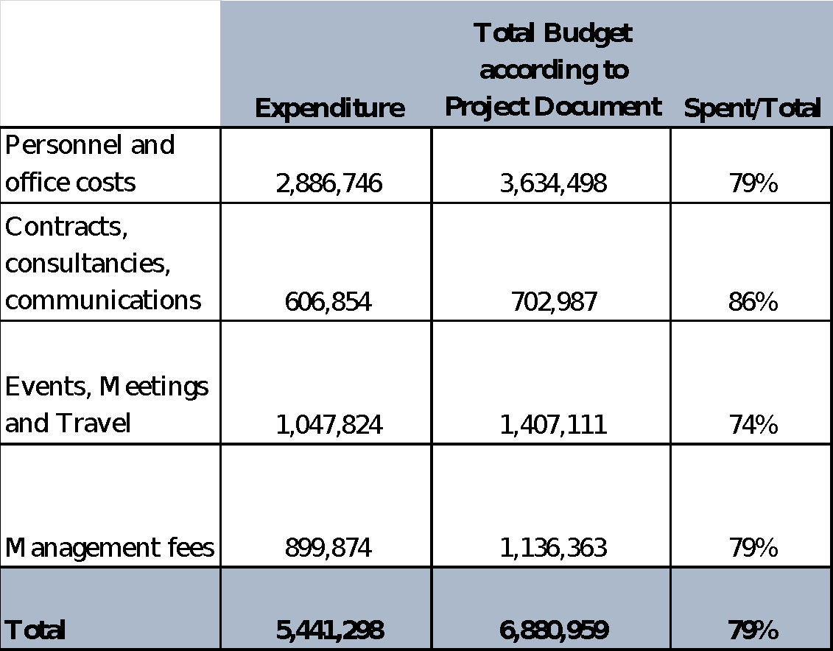
Implementación detallada del presupuesto por socio
Se ha gastado el 92% del monto transferido a los socios, lo que representa el 89% del presupuesto total de los acuerdos de co-ejecución. En paralelo, la UCP ha gastado el 79% del presupuesto bajo su responsabilidad.
Estado del presupuesto de los acuerdos de coejecución hasta Agosto 2020
Estado del presupuesto de la Unidad de Coordinación
del Proyecto hasta Agosto de 2020 (USD)
*nota: la segunda columna de esta tabla muestra cómo se asignaron originalmente los presupuestos en el documento del proyecto CLME +, antes del inicio del proyecto
Notes:
Esta diapositiva muestra detalles adicionales sobre los acuerdos de ejecución conjunta y el desempeño del presupuesto de la UCP hasta la fecha, indicando los gastos hasta la fecha, la comparación del presupuesto original y el porcentaje de gasto sobre el presupuesto total por artículo. Se observa que la FAO y el PNUMA deben desembolsar más de 400 mil en los próximos meses.

Slide 18
Conclusiones del estado de ejecución financiera
A pesar de varios desafíos y retrasos en la implementación, incluidos los causados ​​o acentuados por COVID19, se ha obtenido un progreso significativo con la implementación del proyecto y de los recursos financieros disponibles que respaldan estas actividades del proyecto (presupuesto). En 4 meses ha sido posible implementar las actividades del proyecto y avanzar en los productos del proyecto, lo que llevó a un desembolso de US $ 949 K (7% del presupuesto), para alcanzar una cifra de desembolso total de US $ 11 MM (87% del presupuesto total del proyecto)
Se ha avanzado en la ejecución financiera tanto a nivel de la UCP como con los socios co-ejecutores. Sin embargo, para el resto del proyecto, ahora será especialmente la UCP quien enfrentará la mayor responsabilidad y desafíos en términos de implementación de las actividades y el presupuesto del proyecto. Además, especialmente el subproyecto de la FAO también ha experimentado desafíos de implementación (relacionados con COVID) durante el último semestre, lo que indica que algunos productos, con presupuestos asociados de aproximadamente USD 140K, no se pueden cumplir para la fecha de finalización actual del subproyecto (i.e. Dec 2020). El monitoreo regular del progreso de la implementación (incluidos los procesos administrativos) versus la capacidad de la UCP ha señalado riesgos de implementación para un monto presupuestario equivalente de aprox. US $ 300K si se mantiene la fecha final “dura” actual para la implementación técnica (Marzo de 2021).
A la luz de esto, aún se requerirán más esfuerzos de la FAO y especialmente de la UCP, en términos de ejecución de las actividades del proyecto y entrega de varios de los productos emblemáticos del proyecto (Subproyecto de la FAO, Mecanismo de coordinación, CLME + SOMEE, CLME + Hub, SAP M&E, ...). Esto deberá ocurrir en un contexto de mayores riesgos técnicos / operativos / de RR.HH. (por ejemplo, impactos de COVID, incluidos RR.HH., PCU y capacidad y prioridades de clientes / partes interesadas, y riesgo de rotación del personal)
Debe continuar la planificación de contingencia y el monitoreo estricto de la implementación (UCP y socios co-ejecutivos FAO, PNUMA, CRFM).
Teniendo en cuenta que al fin del Proyecto aún se debe implementar 2 MM del presupuesto (incluidos 500K que gastarán los socios co-ejecutores), se propone una extensión modesta del proyecto para asegurar su finalización exitosa, incluida la implementación técnica y financiera completa (incl. apoyo continuo para procesos clave de gobernanza oceánica de CLME +), mejor gestión y mitigación de riesgos, y cumplimiento total de los procesos y requisitos administrativos, financieros y logísticos de cierre de proyectos.
Notes:
Esta diapositiva resume las conclusiones del estado de implementación financiera del Proyecto CLME +.

Slide 19
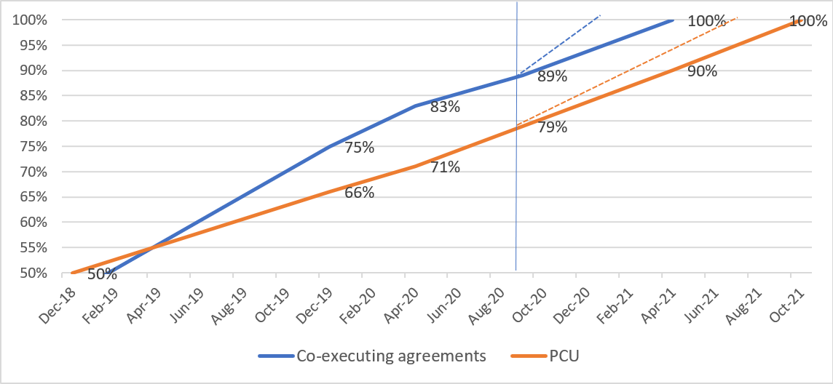
Ritmo de implementación de los gastos considerando la extensión propuesta del proyecto
Notes:
Esta diapositiva muestra el ritmo de implementación sin la extensión (lineas punteadas) y con la extensión. Se observa que sin la extensión, los desembolso deben realizarse más aceleradamente lo cual involucra un alto riesgo de implementación.

Slide 20
“Ganar-Ganar”
Al otorgar al subproyecto de la FAO una modesta extensión adicional y al administrar estratégicamente la capacidad y composición de recursos humanos de la UCP a lo largo del tiempo, la extensión adicional del proyecto se puede realizar dentro del presupuesto disponible.
El tiempo adicional ayudará a garantizar que las actividades que conducen a todos los productos técnicos se puedan ejecutar debidamente y los productos se logren en la mayor medida posible, aprovechando al máximo los presupuestos disponibles y, al mismo tiempo, adaptándose a los excepcionales niveles de contingencia actuales.
Con solo costos de gestión “extra *” marginales que surgen de la extensión del proyecto, la extensión permite que una UCP (progresivamente reducida) permanezca disponible para los países y las OIG y respalde aún más los procesos críticos, tales como: tiempo adicional para la revisión y retroalimentación de productos claves del Proyecto por parte de los países y OIGs, para apoyar los esfuerzos hacia la creación del Mecanismo de Coordinación (en particular la construcción de consenso sobre el Memorando de Entendimiento), para apoyar el trabajo de los Mecanismos de Coordinación Provisionales, proporcionar memoria institucional en el contexto de los preparativos para la próxima fase, etc.
*i.e. un aumento modesto de USD 7K en los costos de gestión de proyecto de UNOPS, en comparación con el monto aprobado por el CDP el 20 de junio, y manteniendo los costos totales de gestión durante toda la vida útil del proyecto dentro del presupuesto previsto para este fin en el documento de proyecto CLME +
Notes:
Esta diapositiva resume conclusiones del estado de implementación financiera del Proyecto CLME + en relación a la extensión propuesta.

Slide 21
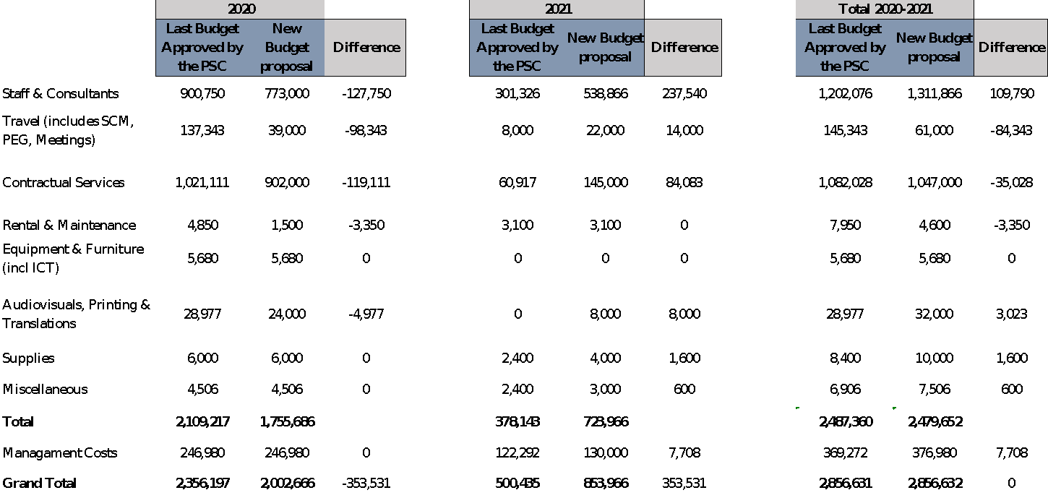
Re-asignación de fondos en el escenario de extensión de 3+3meses (Cierre: Octubre 2021)
Teniendo en cuenta la justificación del análisis técnico, se puede lograr una extensión de 3 meses más allá de la fecha de cierre pre-aprobada en julio, hasta Octubre del 2021 con las reasignaciones que se explican a continuación para perseguir los objetivos del proyecto.
10
1
4
2
5
11
3
6
7
8
9
Notes:
Esta diapositiva resume las reasignaciones presupuestarias propuestas para el período 2020-2021, que tiene en cuenta las demoras y los riesgos en la implementación, optimiza la asignación presupuestaria en apoyo de la entrega de los productos pendientes e incluye la extensión propuesta del proyecto de 3 meses hasta octubre de 2021. Las flechas en la diapositiva representa:
1: Fondos no utilizados del presupuesto aprobado por el PSC para 2020 (principalmente debido a la demora en las contrataciones de recursos humanos) que se reasignará a 2021
2: Reducción propuesta del presupuesto de viajes y reuniones debido al brote de covid-19 y los riesgos y restricciones de viaje relacionados.
3: Reducción propuesta de servicios por contratos para 2020 (debido a retrasos en el desarrollo de los términos de referencia) que se reasignará a 2021
4: Propuesta de reasignación de recursos de esp. el presupuesto de 2020 no utilizado y del presupuesto de viajes de 2020, para financiar las actividades del proyecto durante 2021, incluida la extensión adicional de 3 meses del proyecto.
5: Fondos restantes propuestos para apoyar reuniones virtuales en 2021
6: Reasignación propuesta de recursos del presupuesto de 2020 no utilizado
7: Reasignación propuesta de recursos del presupuesto de 2020 no utilizado y un aumento de presupuesto (3K) debido a la identificación de nuevos requisitos de traducción
8: Costos de oficina adicionales propuestos para la extensión del proyecto
9: Costo adicional de gestión del proyecto
10: Aumento total propuesto del presupuesto de recursos humanos
11: Reducción total propuesta del presupuesto de viajes

Slide 22
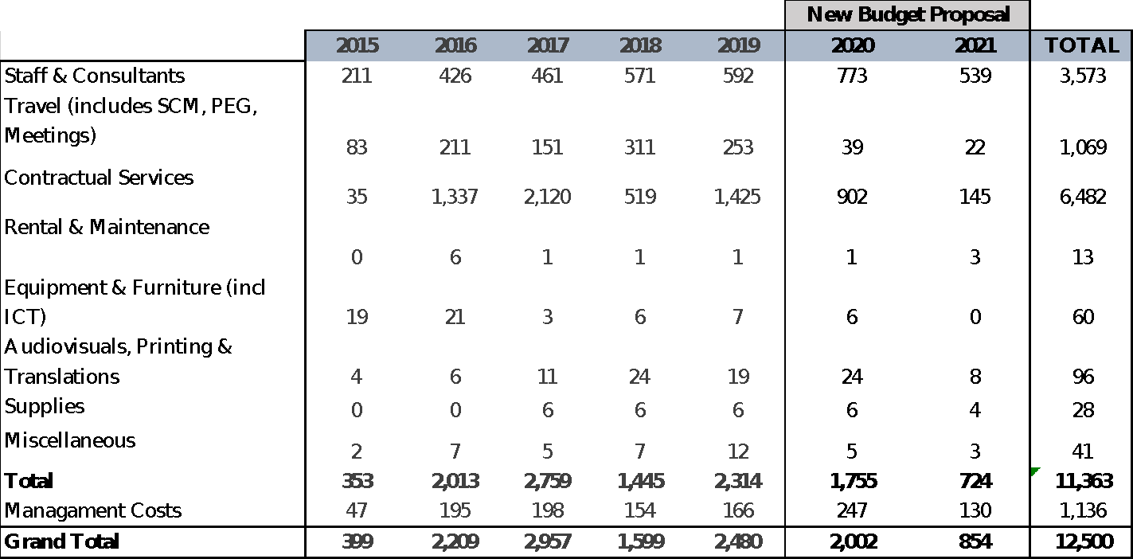
Propuesta de presupuesto 2020-2021
La UCP está proponiendo el presente Plan Financiero (1000s of USD) para el periodo 2020-2021 para aprobación del CDP (ligera revisión del plan aprobado en la Reunión del CDP de Junio de 2020)
Esta versión revisada se adapta a las demoras en la implementación y los 3 meses adicionales, lo que coloca el cierre operativo del proyecto el 31 de octubre de 2021 (la mayoría de las actividades técnicas se finalizarán en Junio, y el enfoque principal para el período julio-octubre será el cierre del proyecto administrativo )
Notes:
Esta diapositiva describe el presupuesto total del proyecto para el período completo de implementación, incluida la propuesta de presupuesto revisada para el período 2020-2021, teniendo en cuenta las demoras en la implementación de 2020 y la transferencia a 2021 de la parte correspondiente del presupuesto de 2020 aprobado por la reunión del CDP de Junio. Los fondos del presupuesto 2020 aprobado por el PSC que no se implementarán para fin de año se han reasignado ahora a 2021 como se explica en la diapositiva titulada “Reasignación de fondos”.

Slide 23

Project Steering Committee Meeting Oct 2020
GRACIAS
Catalizando la implementación del Programa de Acciones Estratégicas de los Grandes Ecosistemas Marinos del Caribe y de la Plataforma del Norte de Brasil

